Slide 1
Процесс тестирования. Измерение и Оценка.
Мешков Александр

Slide 2
Краткая информация
Мешков Александр
Руководитель направления QA консалтинга
Performance Lab
Skype: alekslynx
Email: a.Meshkov@pflb.ru
15 проектов по тестированию и консалтингу

Slide 3
План доклада

Slide 4




Введение
Делегирование
Направление
Инструкции
Подотчетность
Мониторинг
Отчетность

Slide 5

Оценка процесса тестирования: кому и зачем это нужно?

Slide 6
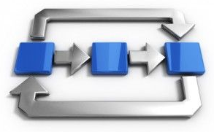

Требования
Целесообразность
Своевременность
Соответствует ожиданиям руководителя
Точность
Соответствует назначению
Возможность сравнить с эталоном и/или прошлыми результатами

Slide 7



Как можно проводить оценку?
Аудит
Обследование
Самооценка

Slide 8




Что и зачем оценивать?
Руководитель отдела тестирования (управляя процессом) должен отвечать за:
Результативность
Целесообразность
Продуктивность
Соответствие

Slide 9

Для чего применять оценку?
Обеспечение стабильности результатов (Аудит, обследование, самообследование)
Целесообразность (Обследование, самооценка)
Продуктивность (Обследование, самооценка)
Результативность (Обследование, самооценка)
Соответствие (Аудит, обследование, самообследование)

Slide 10
Классы оценки (ISO 15504)
1. Используется для сравнения с эталонами
2. Используется для отчетности.
3. Используется для проверки и оценки процессов на предмет полученных выгод от совершенствования.

Slide 11
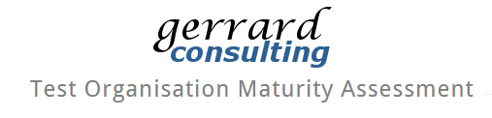




Оценка зрелости процесса тестирования. Модели.

Slide 12
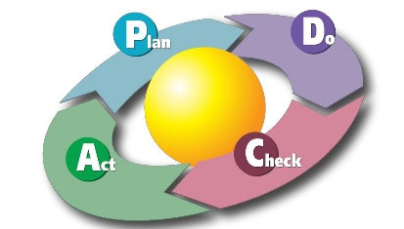
Принцип оценки зрелости

Slide 13
Принцип оценки зрелости
Делай:
Выполнение запланированных работ
Планируй:
Что делать?
Как делать?
Кто будет делать?
Какие ресурсы потребуются?
Корректируй:
Что улучшить в дальнейшем?
Контролируй:
Результативно?
Эффективно?

Slide 14
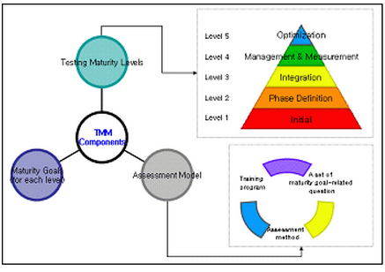
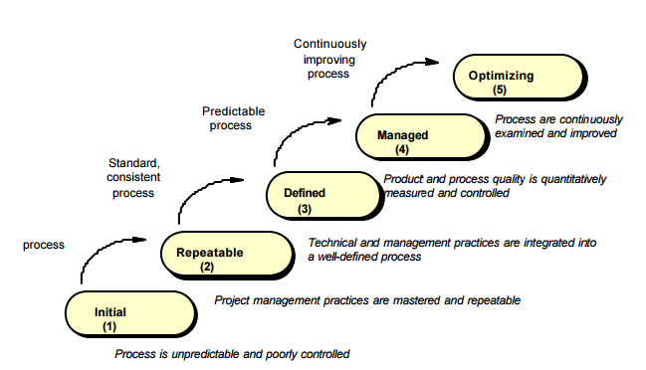
Модель SW-TMM
Уровни Зрелости
Thomas C. Staab. Using SW-TMM to Improve the Testing Process. Crosstalk The Journal of Defense Software Engineering. November 2002.

Slide 15
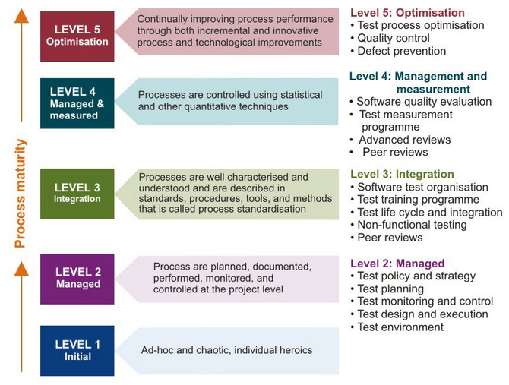
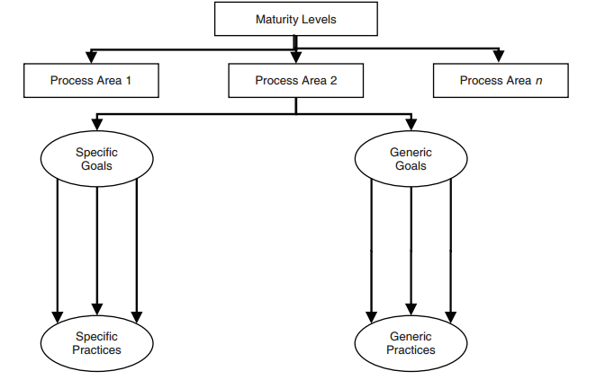

Модель TMMI
http://www.tmmi.org/pdf/TMMi.Framework.pdf
Где взять?

Slide 16

Модель TMMI

Slide 17
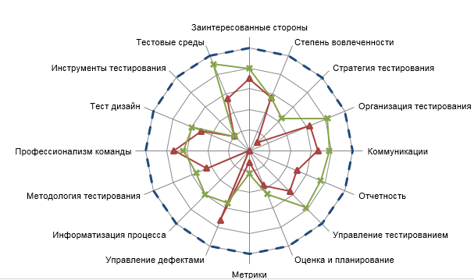
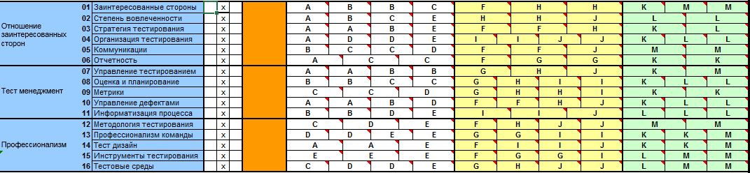
Модель TPI
Ключевые области
Группы ключевых областей
Классы

Slide 18


Модель TPI
Уровни зрелости
Контролируемый
Эффективный
Оптимизируемый
Приоритезация ключевых областей

Slide 19

Выбор модели
Отличия моделей:
Шкалы (уровни) зрелости
Процессные модели и способы их применения

Slide 20

Основные принципы методик
1. Наблюдение
- Как выполняются различные действия
- Понимание, на что нужно обратить внимание

Slide 21

Основные принципы методик
Наблюдения
2. Факты
- Подтверждение своим наблюдениям
- Понимание, на как правильно проверять

Slide 22

Основные принципы методик
Наблюдения
3. Оценка
2. Факты
- Правильность организации работ
- Критерии оценки

Slide 23

Основные принципы методик
Наблюдения
3. Оценка
2. Факты
4. Рекомендации
Выбор целевого состояния
Что необходимо предпринять?

Slide 24

Основные принципы методик
Наблюдения
3. Оценка
2. Факты
4. Рекомендации
а) Правильная постановка задачи
б) Четкое обозначение границ
в) Обоснование необходимости в проведении оценки
г) Аргументированность замечаний
д) Практика, примеры

Slide 25


Контроль зрелости процесса – оперативная оценка
Результат
Оценка зрелости
Цель
Оперативная оценка

Slide 26

Оперативная оценка процесса тестирования
Кто заинтересован?
Что измерять?
Как оценивать результаты измерений?
Как получить общую оценку?

Slide 27
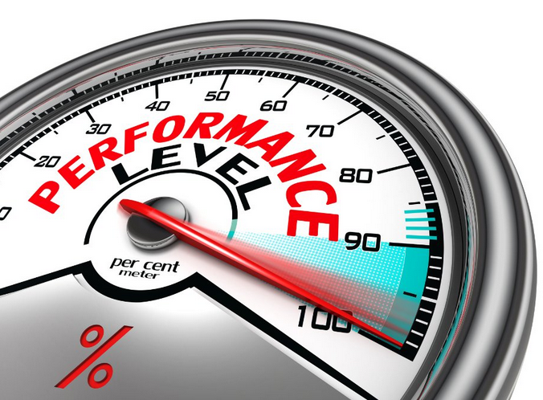
Показатели
Метрика – технически или процедурно измеримая величина, характеризующая состояние объекта управления.
KPI – метрика, которая служит индикатором состояния объекта управления. Обязательное условие – наличие целевого значения и установленные допустимые отклонения.

Slide 28

Показатели
Метрика – технически или процедурно измеримая величина, характеризующая состояние объекта управления.
KPI – метрика, которая служит индикатором состояния объекта управления. Обязательное условие – наличие целевого значения и установленные допустимые отклонения.
У нас есть KPI.
Мы измеряем производительность нашей команды!

Slide 29
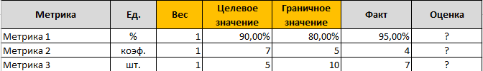
Показатели
Разный цели метрик
Разные единицы измерения
Неидентичные метрики
Мы знаем значения метрик процесса тестирования, но как нам получить их оценку?

Slide 30

Показатели
Разный цели метрик
Разные единицы измерения
Неидентичные метрики
Мы знаем значения метрик процесса тестирования, но как нам получить их оценку?
Использование единой оценки,
но как?

Slide 31

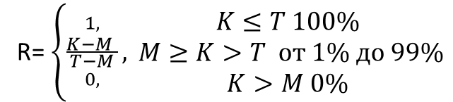
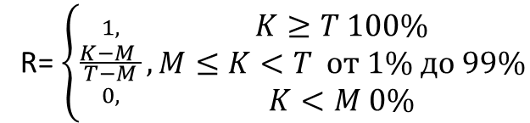
Показатели
Как прийти к общей оценке?
Какова эффективность процесса в целом?
Как считать показатель, если один из KPI = 0? Перемножение?
R= $\left\{\frac{\begin{aligned}1, \\ K−M \end{aligned}}{\begin{aligned}T−M \\ 0,\end{aligned}}, \begin{matrix}K≥T 100\% \\ M≤K<T от 1\% до 99\% \\ K<M 0\%\end{matrix}\right.$
R= $\left\{\frac{\begin{aligned}1, \\ K−M \end{aligned}}{\begin{aligned}T−M \\ 0,\end{aligned}}, \begin{matrix}K≤T 100\% \\ M≥K>T от 1\% до 99\% \\ K>M 0\%\end{matrix}\right.$

Slide 32
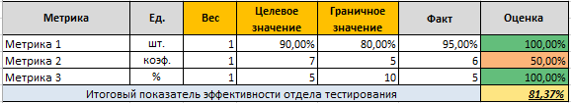


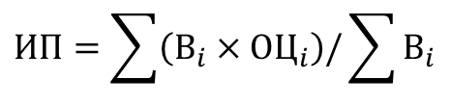
Показатели
Вводим коэффициент допустимого значения (ДЗ) для каждого KPI.
ДЗ – значение итогового показателя при условии, что определенные KPI = 0%, а прочие = 100%
Важность (вес) KPI определяет значение ДЗ.
Получаем итоговый показатель:
$$ИП=\sum{\left(В_{i}×{ОЦ}_{i}\right)/\sum{В_{i}}}$$
$В_{i}=$ (1 - $В_{max}$) $×{ОЦ}_{i}$+$В_{max }$, $0≤{ОЦ}_{i}≤1$
$$В_{max}=\frac{1−ДЗ}{ДЗ}×\left(N−1\right)\text{, } 0<ДЗ<1$$

Slide 33

Что нужно, чтобы это работало
Цель
Метрики
Критерии
Оценка
Действия

Slide 34
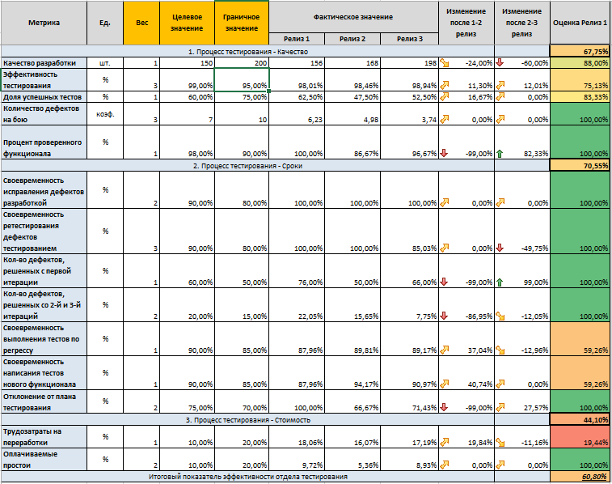
Комплексная оценка

Slide 35
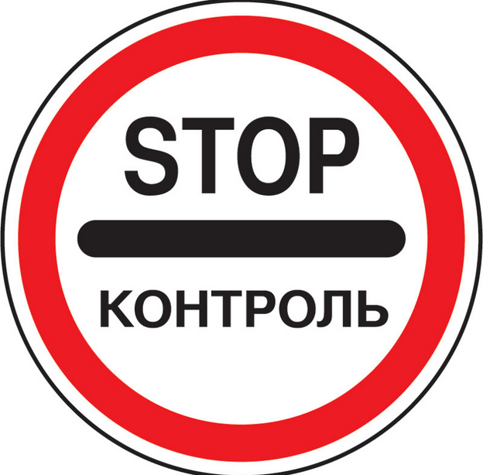
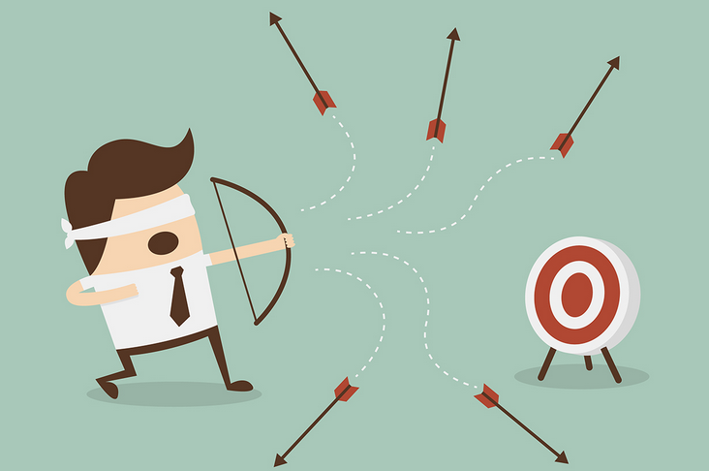
Практика использования
Учитывайте мотивацию
Дайте возможность быть самостоятельными
Контролируйте результаты
Сделайте все, что процесс сбора был прозрачен
Типичные ошибки (с ними цели не достигнуть):
Мы используем готовый набор метрик, зачем придумывать что то новое…
Мы измеряем ради измерения…
Получили статистику, показали руководству и забыли…
Если мы решили собирать метрики, то все должны это делать…
Зачем нам метрики, мы используем модели зрелости…

Slide 36
Итоги
При измерении и оценки нужно понимать назначение той оценки, которую Вы выполняете
Модели и инструменты оценки должны периодически проверяться на соответствие решаемым задачам в ходе процесса тестирования:
Модели оценки зрелости должны соответствовать принятым в компании стандартам и практикам
Метрики и показатели эффективности должны пересматриваться и обновляться в соответствии с целями и задачами, которые ставят перед тестированием.
Оценка – это не цель, а инструмент, который помогает:
Планировать
Управлять
Совершенствовать

Slide 37



Спасибо за внимание
Вопросы?
alekslynx
a.meshkov@pflb.ru

